Slide 1


MEDIA MENGAJAR
Seni Budaya
UNTUK SD/MI KELAS 4

Slide 2
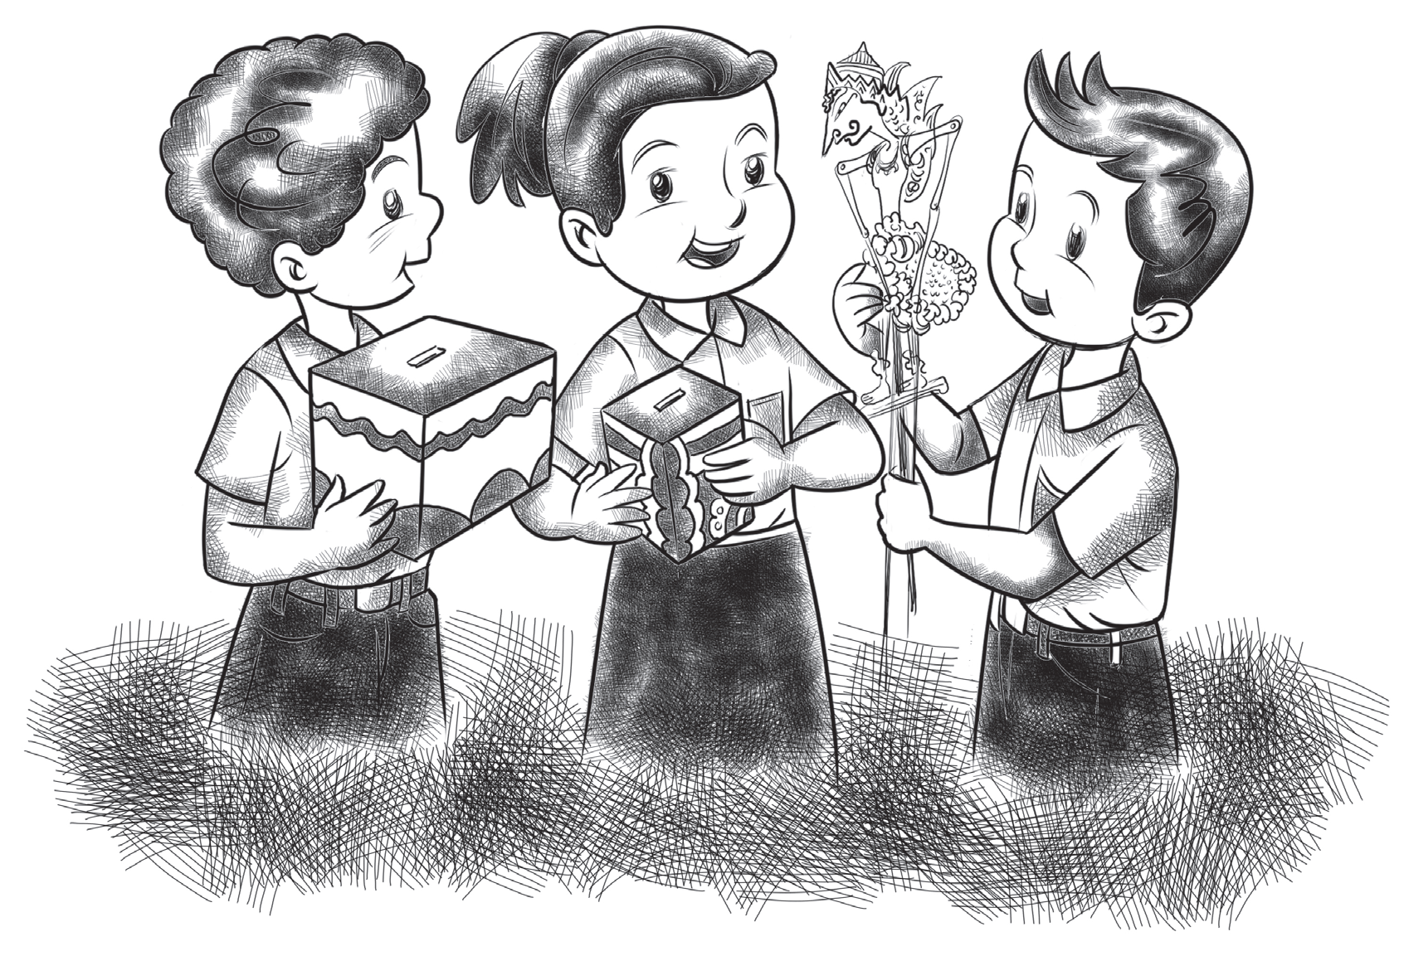
Bab
Mengenal Kreasi Seni Rupa
5
Tujuan Pembelajaran
Mengidentifikasi limbah plastik sebagai sumber pencemaran lingkungan.
Membuat kerajinan menggunakan limbah.
Mengidentifikasi desain wayang kulit.
Membuat kreasi wayang sesuai desain.
Memainkan wayang.
Menjelaskan pengertian komik.
Membuat komik sederhana.
Menjelaskan desain jadwal pelajaran.
Menghias jadwal pelajaran.
Menjelaskan rancangan sederhana celengan.
Membuat celengan sesuai rancangan.

Slide 3

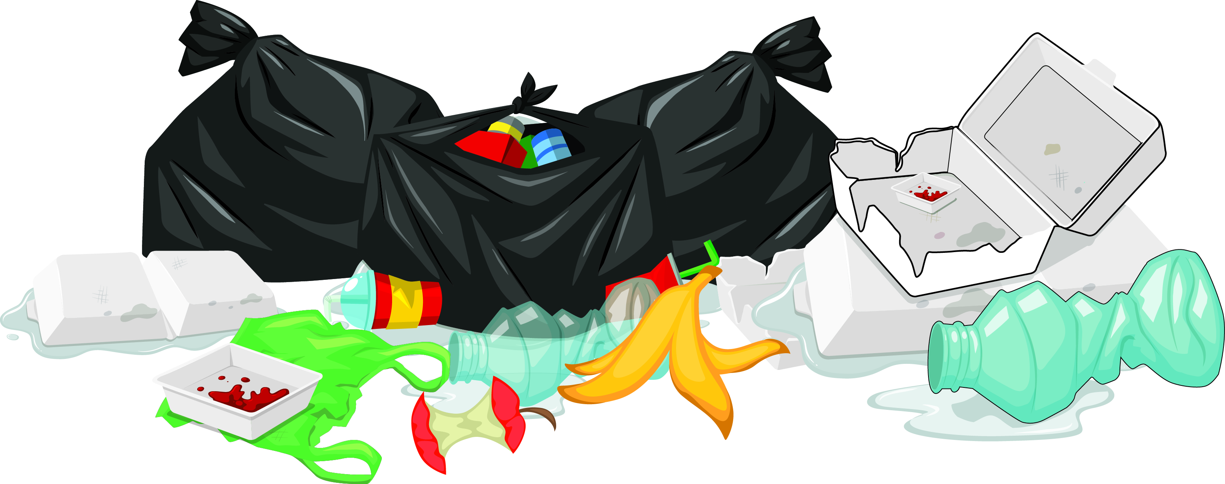
A. Mengenal Karya Seni Kriya dari Limbah Plastik
1. Limbah Plastik sebagai Sumber Pencemaran Lingkungan
Limbah plastik merupakan salah satu sumber pencemaran di lingkungan.
Limbah plastik biasanya berasal dari kemasan makanan atau minuman.
Limbah plastik sulit terurai di tanah.
Kemasan plastik menghasilkan limbah plastik yang sulit terurai di tanah.

Slide 4
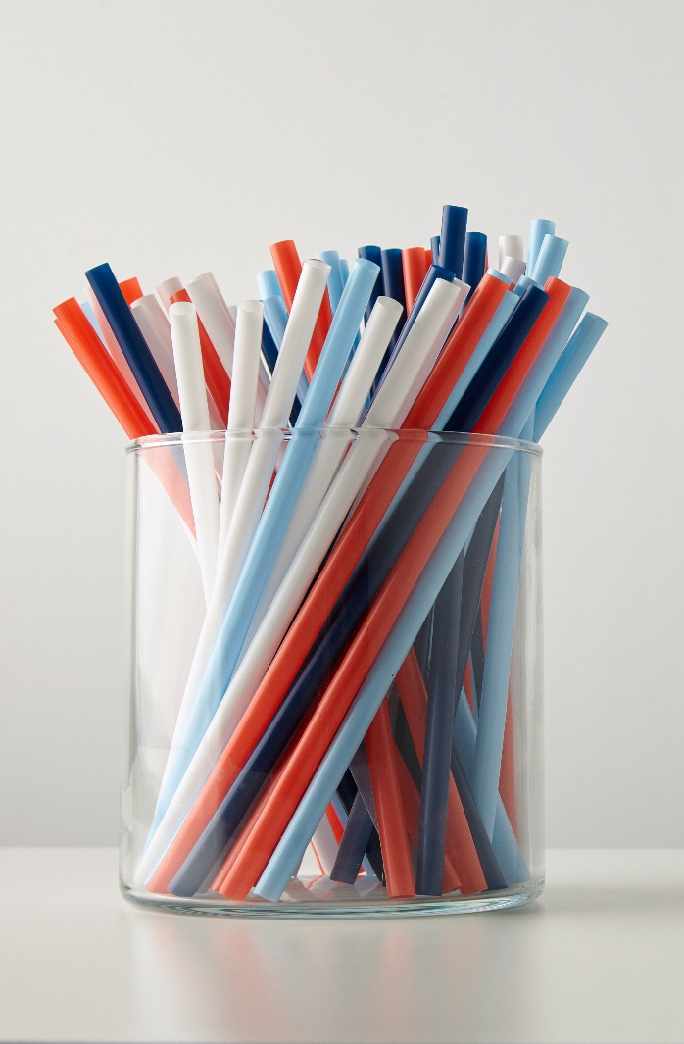
2. Berkreasi Menggunakan Limbah Plastik
Sedotan plastik merupakan salah satu limbah yang dapat diolah menjadi sebuah kerajinan anyam.
Sedotan plastik dapat diolah dengan menggunakan teknik anyaman naik-turun atau teknik atas satu bawah satu.

Slide 5
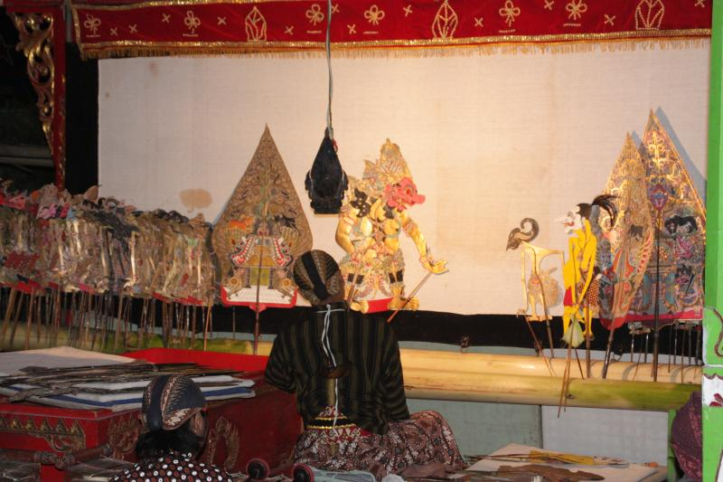
B. Membuat Kreasi Seni
1. Mengenal Wayang
Shadow puppet dikenal juga sebagai wayang.
Wayang kulit merupakan kesenian tradisional yang sudah diakui sebagai budaya nasional Indonesia.
Wayang kulit khas Indonesia

Slide 6
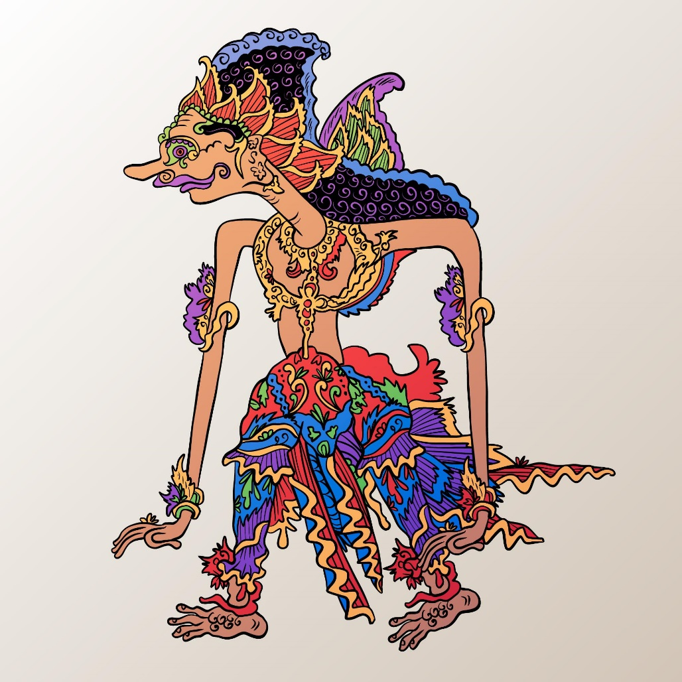
2. Mendesain Wayang
Sebelum memainkan wayang, kita dapat membuat wayang sendiri.
Wayang Indonesia memiliki desain yang unik dan beragam.

Slide 7
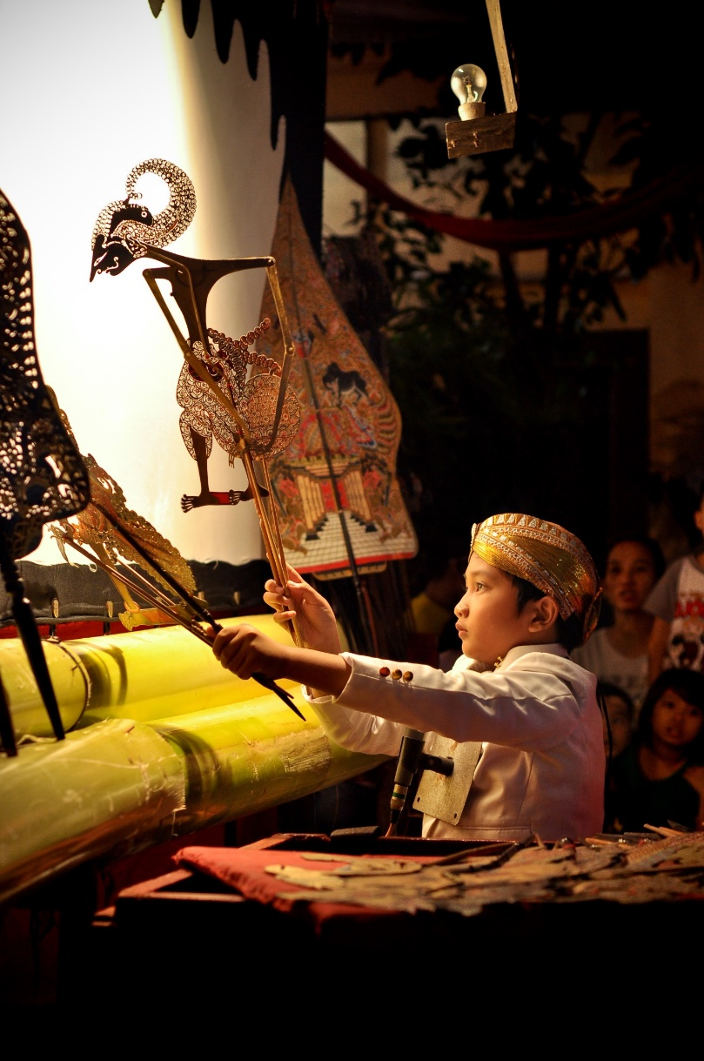
3. Memainkan Wayang
Pertunjukan wayang kulit menggunakan layar dari kain putih yang disebut kelir atau geber.
Di depan kelir, ada batang pohon pisang yang berfungsi sebagai tempat untuk menancapkan wayang.

Slide 8

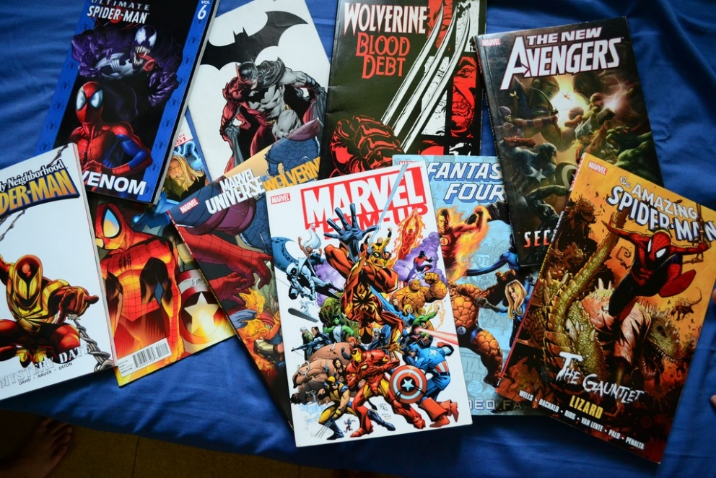
2. Komik
a. Pengertian Komik
Komik adalah karya seni rupa yang menyajikan gambar-gambar yang disusun secara berurutan.
Susunan gambar membentuk alur cerita pada komik.
Contoh-contoh komik

Slide 9
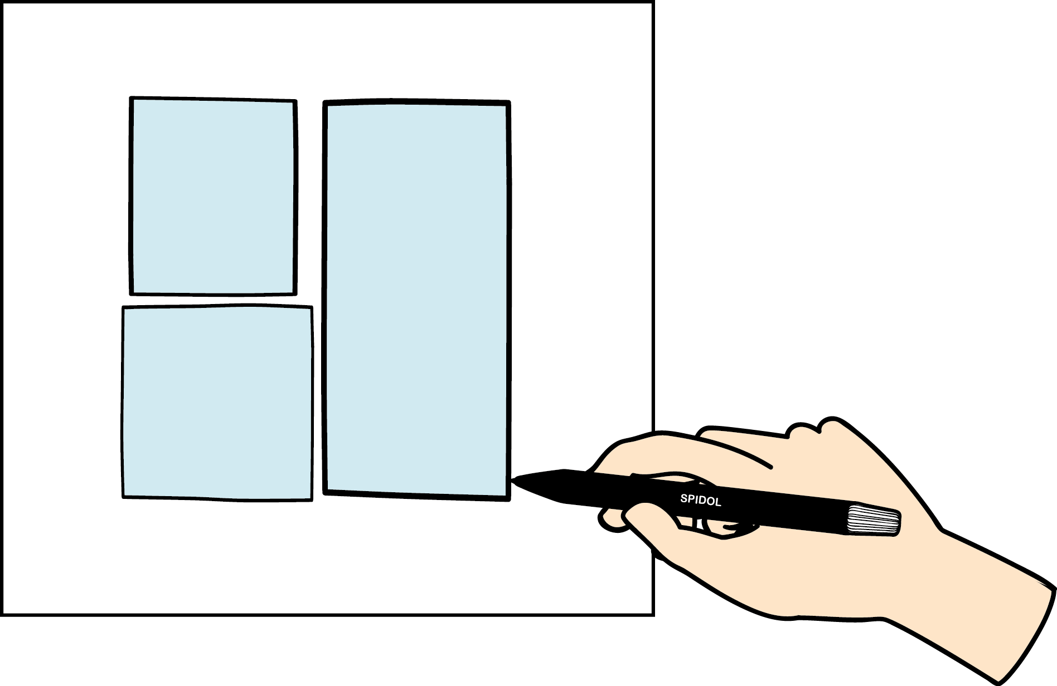
b. Langkah-langkah membuat komik
Membuat panel komik pada kertas gambar. Jumlah panel dapaat disesuaikan dengan isi cerita.

Slide 10
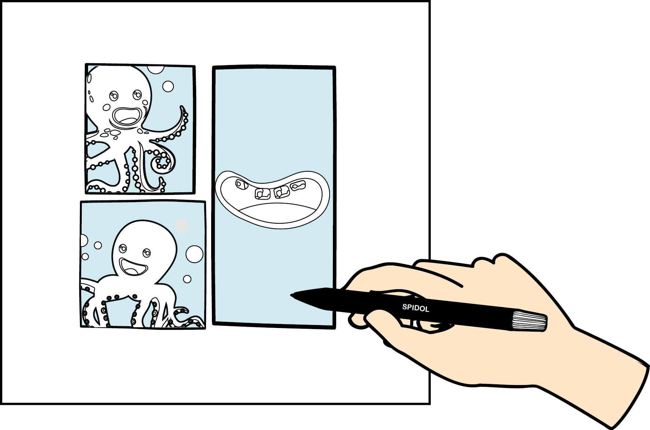
Membuat sketsa gambar dengan menggunakan pensil. Tebalkan sketsa menggunakan spidol hitam.

Slide 11
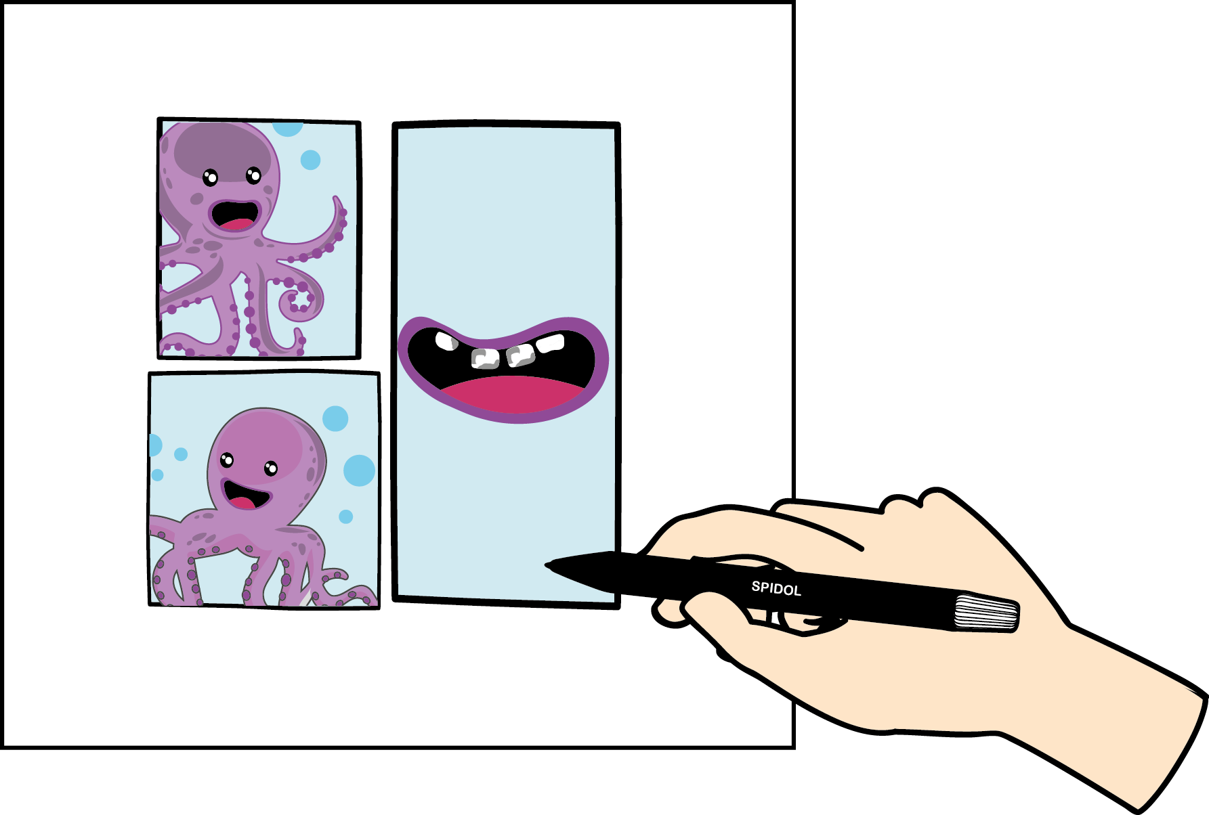
Warnailah sketsa komik dengan pensil warna atau krayon. Berilah warna semenarik mungkin.

Slide 12
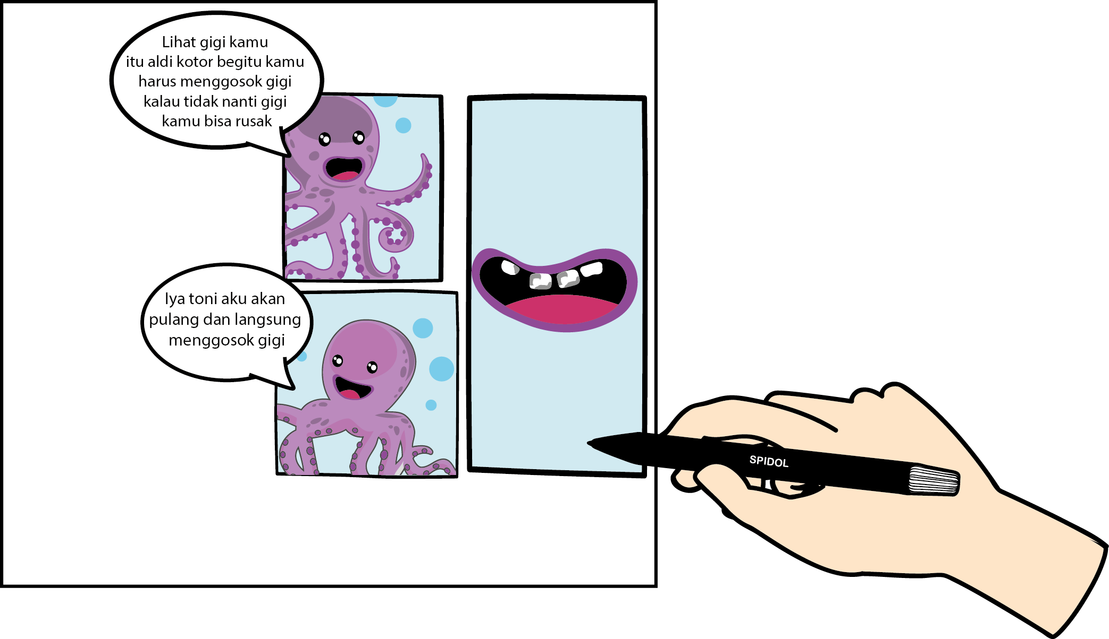
Berikan teks percakapan pada balon kata. Gunakan bahasa yang singkat dan mudah dipahami.

Slide 13

3. Kreasi Jadwal Pelajaran
Jadwal pelajaran berisi daftar mata pelajaran yang kita pelajari di sekolah.
Jadwal pelajaran biasanya dibuat pada selembar kertas, kemudian ditempel pada dinding.

Slide 14
Saat membuat jadwal pelajaran, kita sebaiknya memperhatikan hal-hal berikut.
Daftar isi, berisi nama hari kita bersekolah selama satu minggu.
Waktu, berisi lamanya sebuah mata pelajaran dipelajari di sekolah selama satu minggu.
Daftar mata pelajaran, berisi judul-judul mata pelajaran yang dipelajari selama satu minggu di sekolah.

Slide 15
4. Membuat Celengan Indah
Celengan biasanya digunakan sebagai tempat untuk menabung.
Celengan terbuat dari berbagai jenis bahan, seperti tanah liat, kaleng, kayu, bambu, kardus, dan plastik.

Slide 16
C. Apresiasi terhadap Kerajinan Seni
Saat melihat karya seni, kita dapat memberikan apresiasi.
Apresiasi adalah penilaian terhadap suatu karya seni.
Apresiasi diwujudkan dengan menghargai suatu karya seni dan memberikan pujian kepada seniman yang menciptakannya.

